Slide 1
Сборщик мусора и его алгоритм
Выполнил: Акимов Артемий Андреевич,
241 группа
КНиИТ

Slide 2
В среде CLR сборщик мусора выполняет функции автоматического диспетчера памяти. Это предоставляет следующие преимущества:
Позволяет разрабатывать приложение без необходимости освобождать память.
Эффективно выделяет память для объектов в управляемой куче.
Уничтожает объекты, которые больше не используются, очищает их память и сохраняет память доступной для будущих распределений. Содержимое создаваемых управляемых объектов автоматически оказывается очищенным, чтобы их конструкторам не было нужно инициализировать каждое поле данных.
Обеспечивает безопасность памяти, гарантируя, что объект не сможет использовать содержимое другого объекта.

Slide 3
Сборщик мусора проверяет, есть ли в куче объекты, которые больше не используются приложением, то есть объекты, на которые больше не ссылаются указатели. Если да, можно освободить занятую ими память.
Откуда сборщик знает, используется объект приложением или нет?
У каждого приложения есть набор корней (root). Корень - это адрес, по которому находится указатель на объект ссылочного типа. Этот указатель содержит ссылку на объект в управляемой куче или равен null. Например, статическое поле считается корнем, как и любой параметр метода или локальная переменная. Корнями могут быть только переменные ссылочного, а не значимого типа.

Slide 4
Пример с определением класса
internal sealed class SomeType
{
private TextWriter m_TextWriter;
public SomeType(TextWriter tw)
{
m_TextWriter = tw;
}
public void WriteBytes(Byte[] bytes)
{
for(Int32 x = 0; x< bytes.Length; x++)
{
m_TextWriter.Write(bytes[x]);
}
}
}

Slide 5
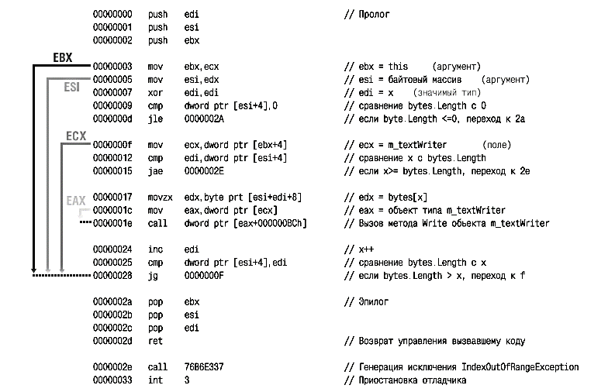
Компиляция WriteBytes в команды процессора

Slide 6
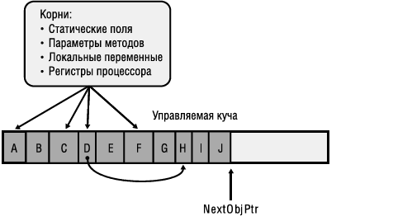
Управляемая куча перед сбором мусора

Slide 7
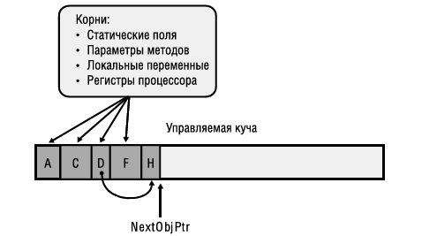
Управляемая куча после сбора мусора

Slide 8
Если сбор мусора — такая замечательная вещь, то почему его нет в С++?.
Дело в том. что сборщику мусора необходима возможность определять корни приложения и находить все указатели на объекты. Проблема с неуправляемым С++ в том, что он допускает приведение указателей одного типа к другому, поэтому нельзя узнать, на что ссылается указатель.
Управляемая куча в CLR всегда знает настоящий тип объекта и при помощи метаданных способна определить, какие члены объекта ссылаются на другие объекты.

Slide 9
Список литературы и источников:
[Электронный ресурс] http://msdn.microsoft.com/ru-ru/library/0xy59wtx(v=vs.110).aspx
CLR via C#. Программирование на платформе . NET Framework 2.0 на языке С#. Мастер класс./Пер. с англ. – М.: Издательство “Русская редакция”; СПб.: Питер, 2007. – c. 449-453.

Slide 10
Спасибо за внимание

